Slide 1
ГУ ЯО «Угличский детский дом»
Формирование социально
значимых компетенций у
воспитанников детского дома в процессе деятельности педагога
Подготовила: воспитатель Кротова Н.В.

Slide 2
Детский дом для воспитанников - временное место пребывания, после окончания обучения они выпускаются в открытый социум.
Насколько они подготовлены к самостоятельной жизни и будет зависеть успешность их дальнейшего жизненного пути.

Slide 3
Факторы неподготовленности воспитанников к самостоятельной жизни
Не могут взаимодействовать с окружающими на равных;
не умеют продуктивно общаться с людьми;
не хватает самостоятельности;
низкий уровень знаний об окружающей среде;
специфические потребности в общении;
не умеют самостоятельно продумывать и анализировать ситуацию.
сложно с первого раза понять и правильно оценить необходимость тех или иных действий, поступков;
неспособность воспитанников применять полученные знания в различных жизненных ситуациях.

Slide 4
Компетентностный подход обеспечивает формирование знаний, умений, навыков, способов практической деятельности, готовности и умения действовать в жизненно значимых ситуациях. Он включает в себя формирование ключевых компетенций.
Компетенция - это способность и готовность применять знания, умения, успешно действовать на основе практического опыта при решении задач общего рода.

Slide 5
Факторы, отрицательно сказывающие на усвоении детьми положительного социального опыта:
Отклонение в состоянии здоровья и психическом развитии;
Агрессивность;
Неумение общаться;
Эмоциональная нестабильность;
Искаженная потребность в любви;
Неразвитость механизмов управления своим поведением в соответствии с меняющимися обстоятельствами;
Отсутствие бережливости и ответственности;
Незнание и неприятие самого себя как личность;
Неспособность к самостоятельному выбору;
«Перегруженность» отрицательным опытом, негативными ценностями и образцами поведения.

Slide 6
Специфические условия процесса социализации детей:
Условия проживания в детском доме;
Социальное сиротство;
Ограниченная социальная активность;
Недостаточное включение ребенка в различные виды практической деятельности;
Ограниченная сфера реализации усвоенных социальных норм и социального опыта и пр.

Slide 7
Сферы жизнедеятельности ребенка:
Бытовая сфера(организация жизненного пространства);
Учебная деятельность;
Сфера межличностного взаимодействия.

Slide 8
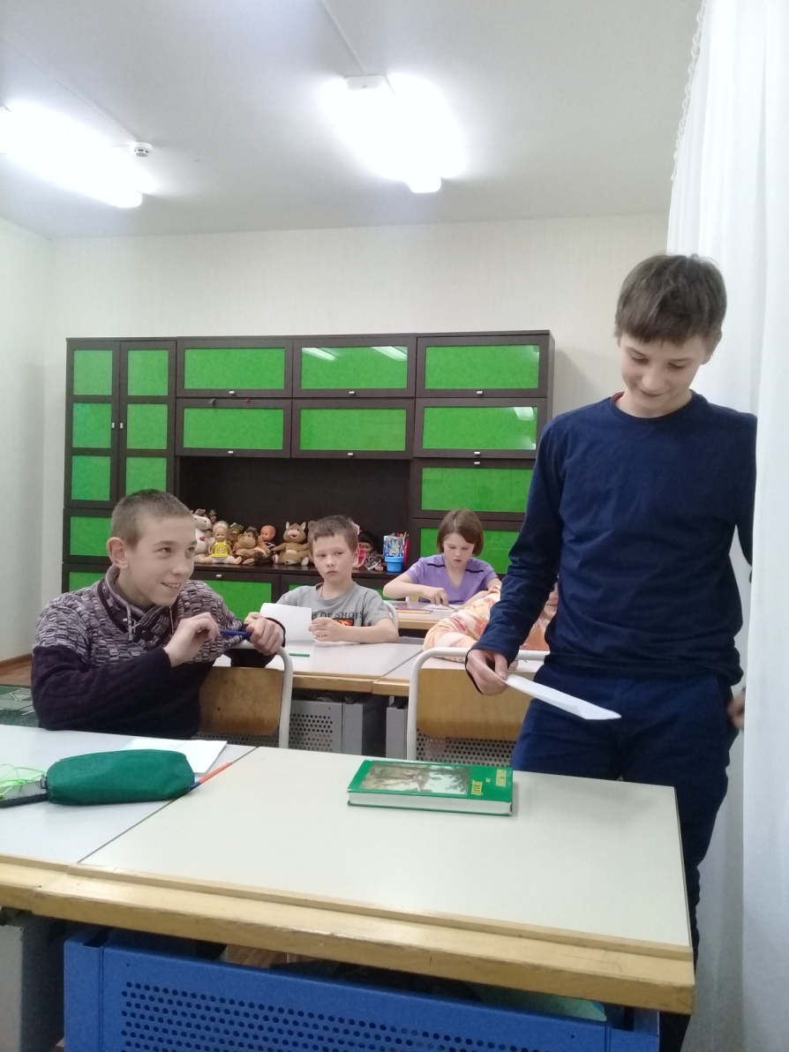
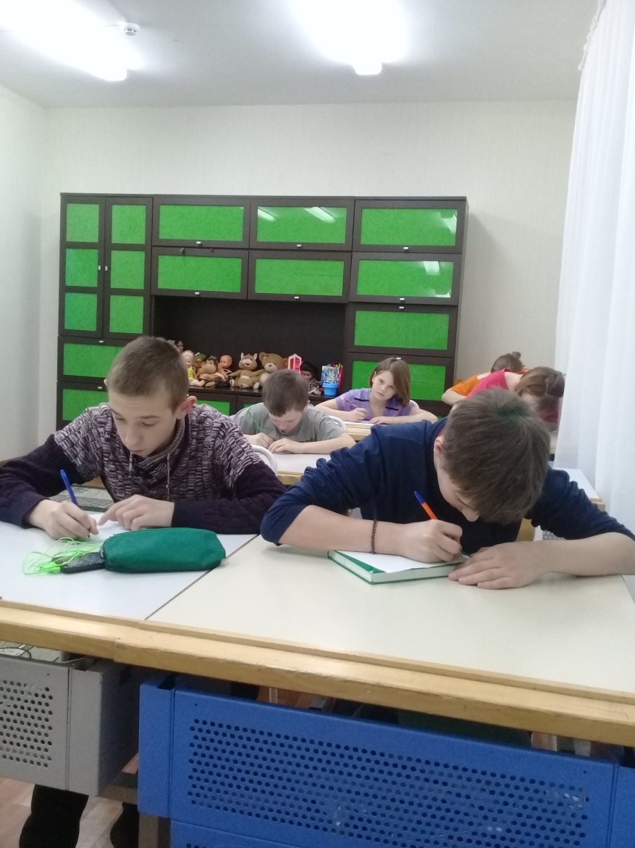
Учебная деятельность

Slide 9
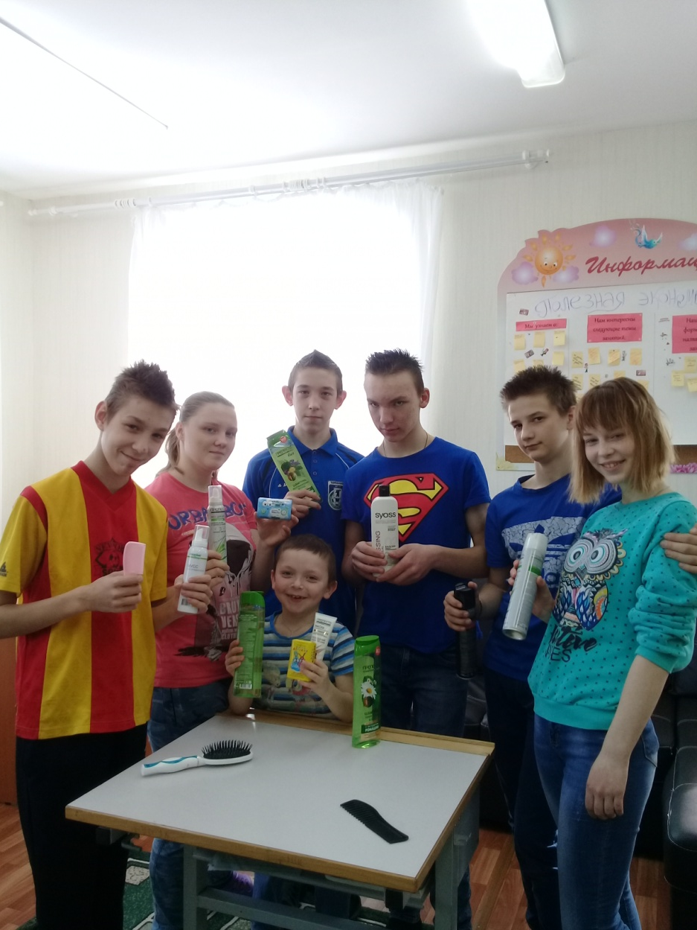
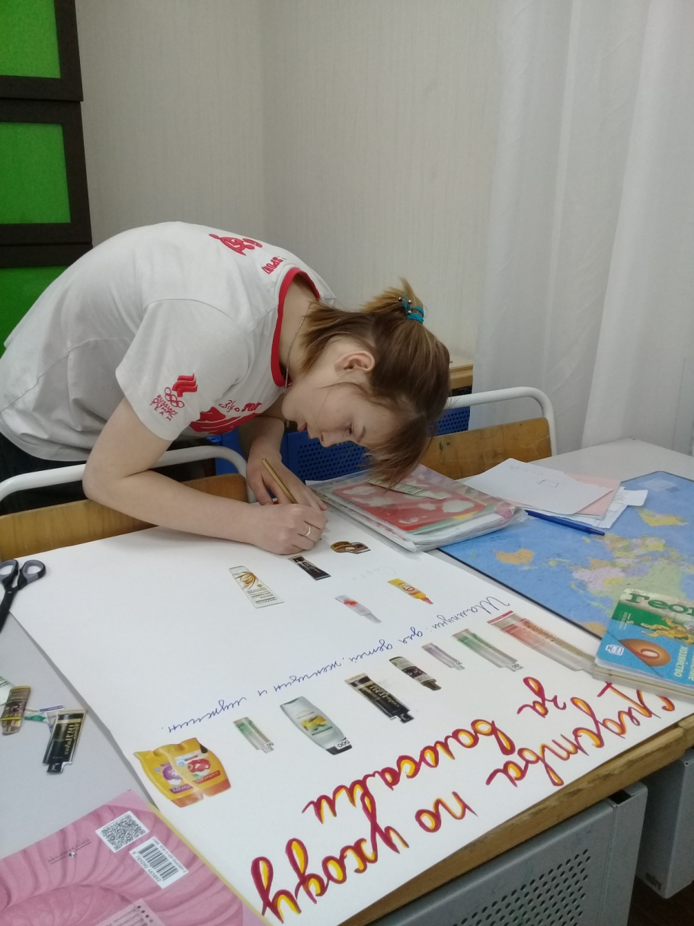
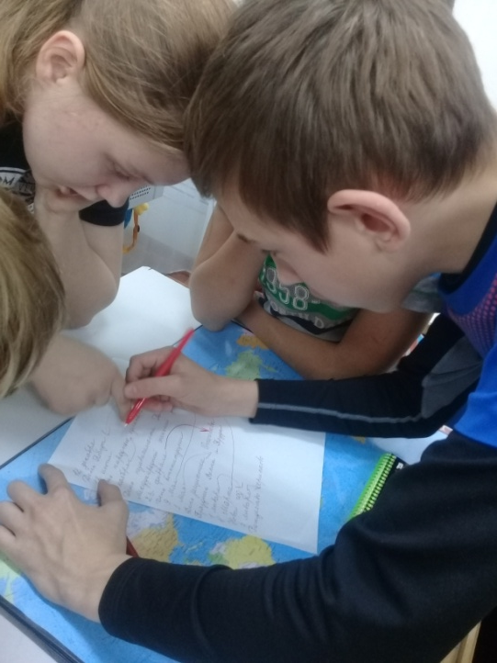
Семейные часы

Slide 10
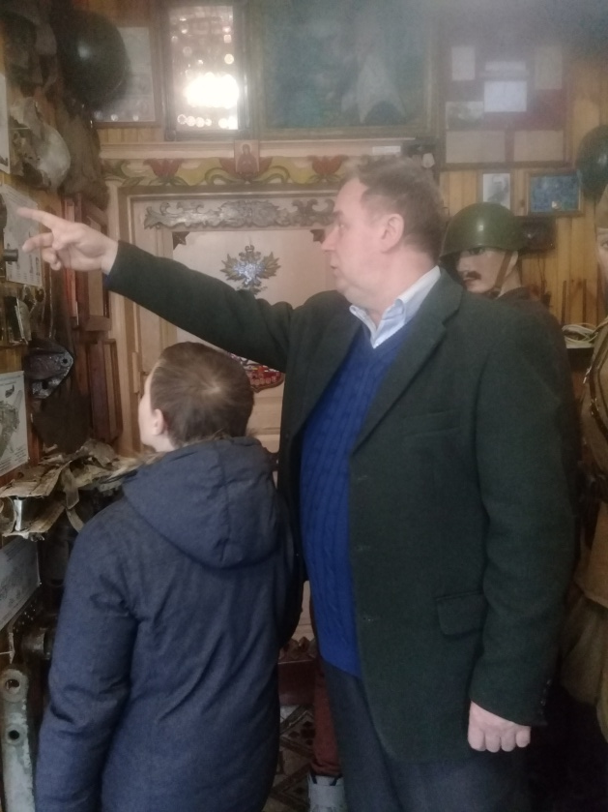
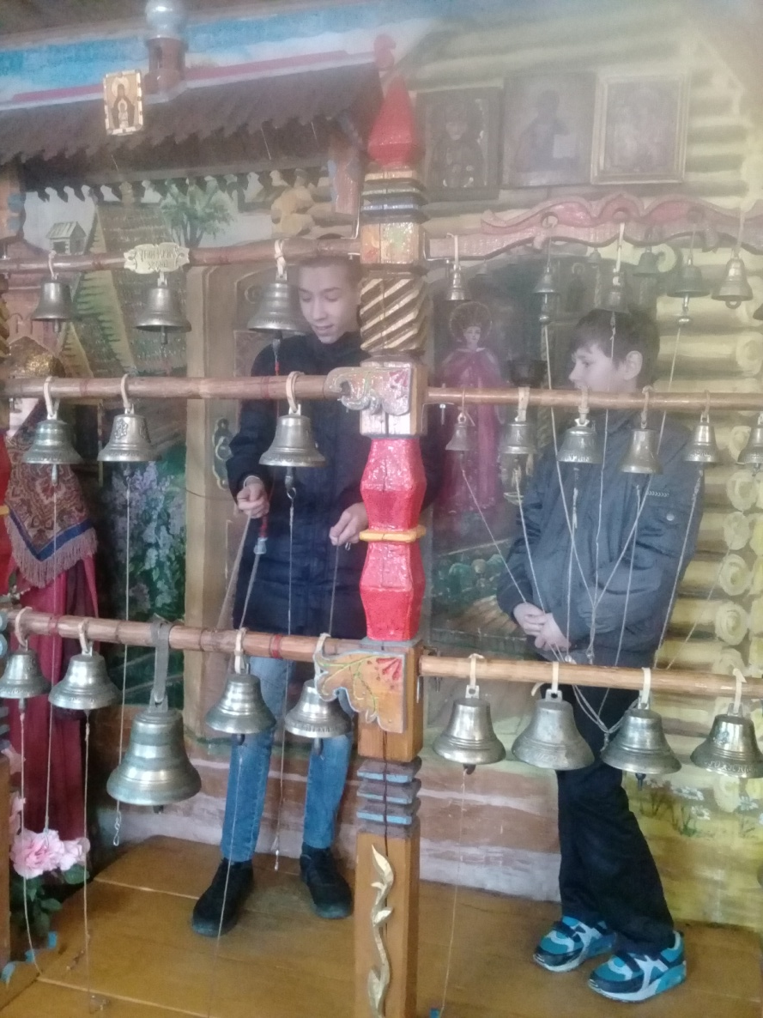
Экскурсии

Slide 11
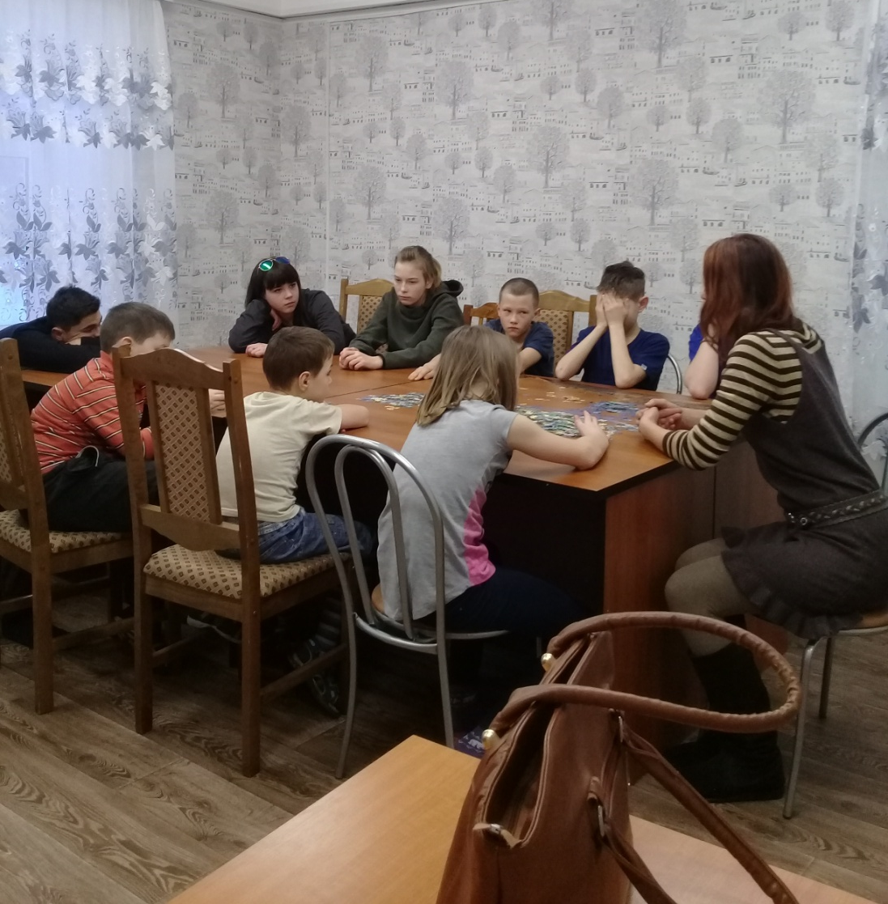
Встречи с волонтерами

Slide 12
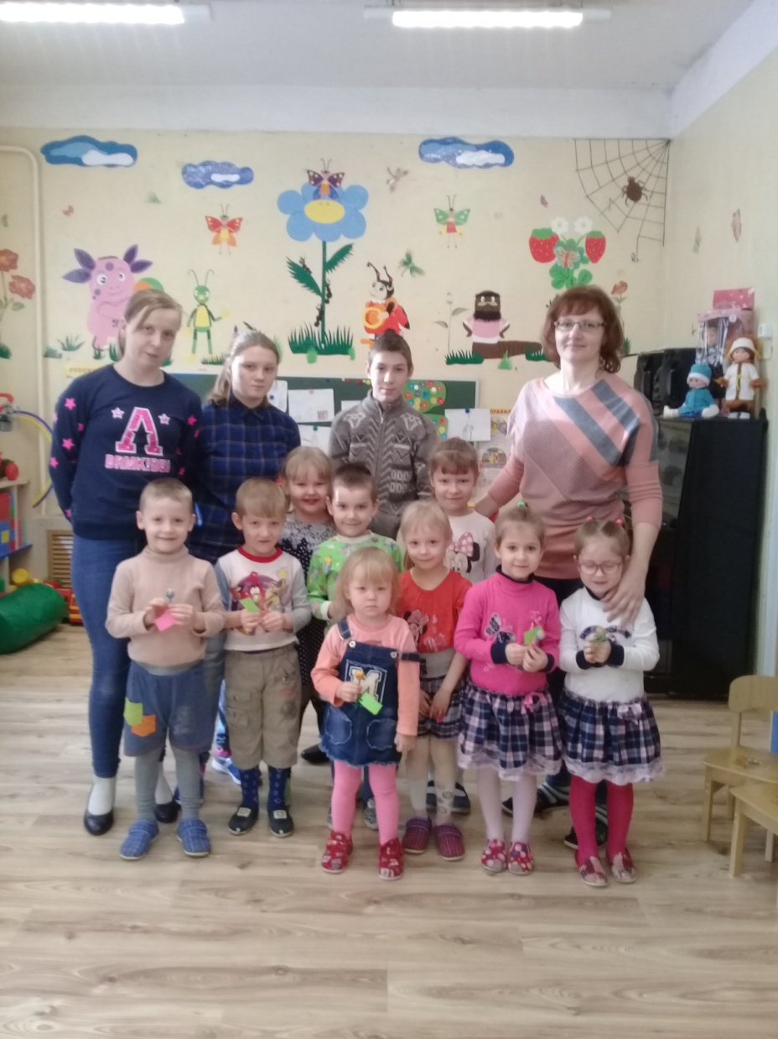
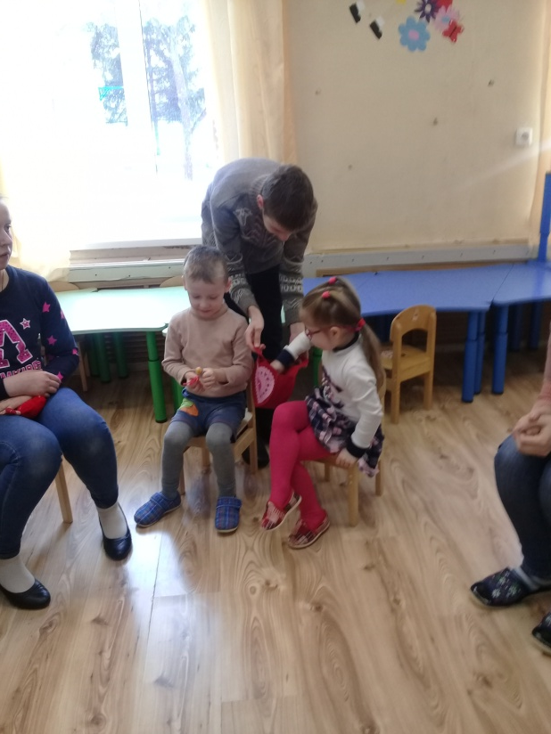
Наши дети волонтеры

Slide 13
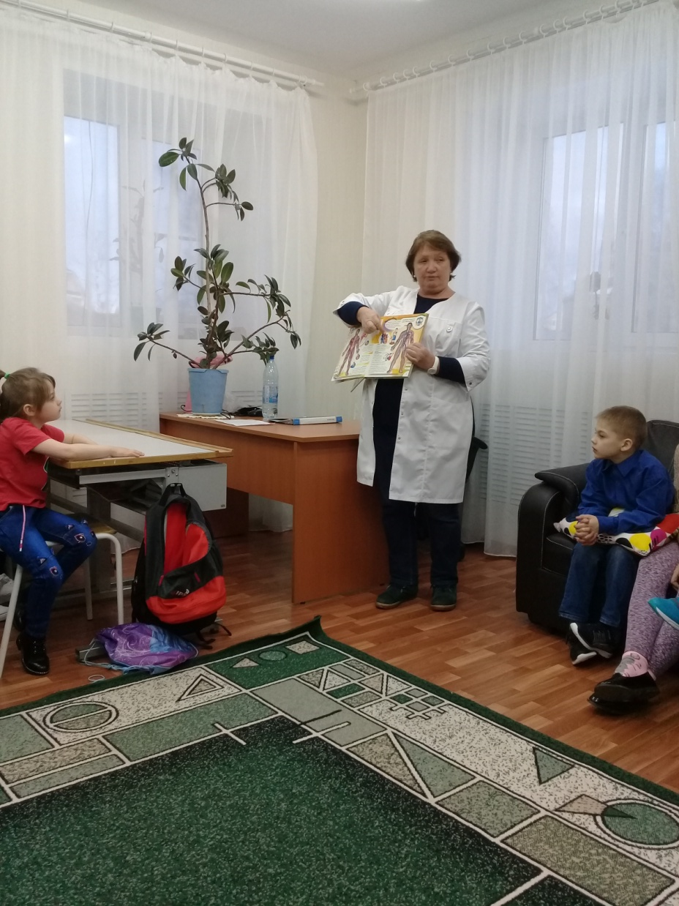
Встречи с интересными людьми

Slide 14
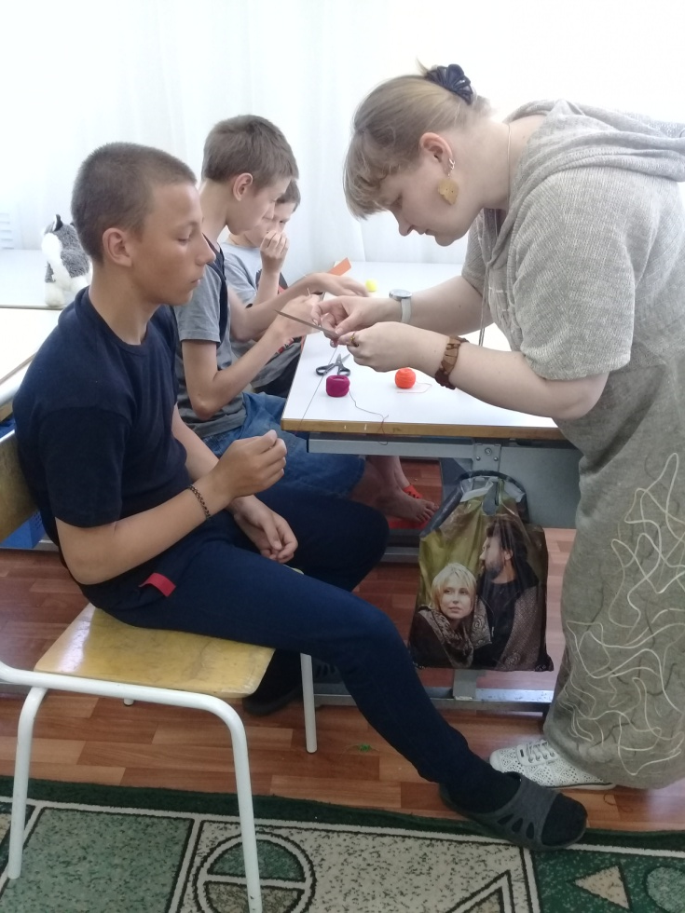
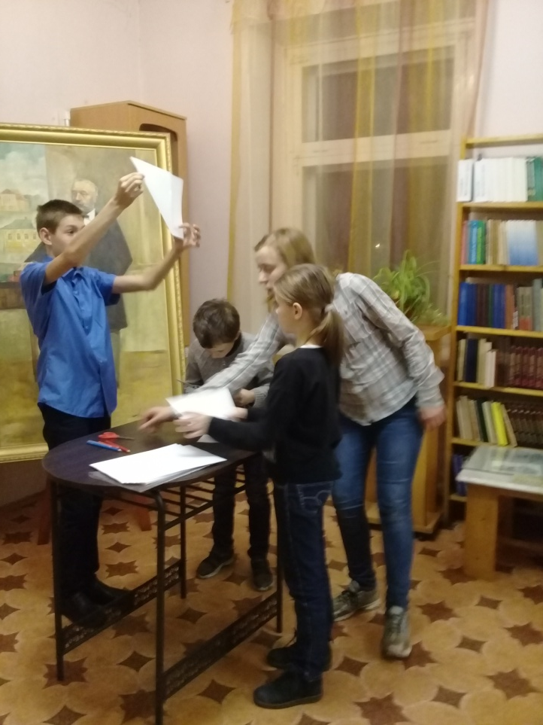
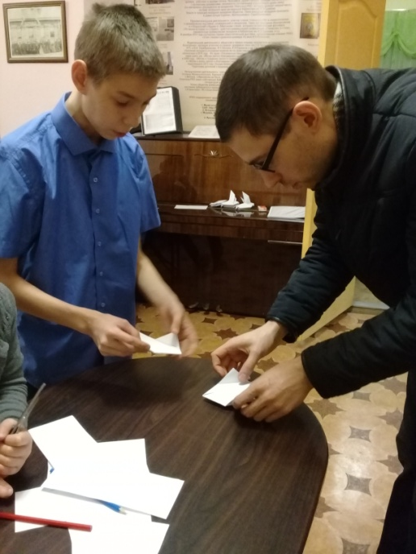
Мастер-классы

Slide 15
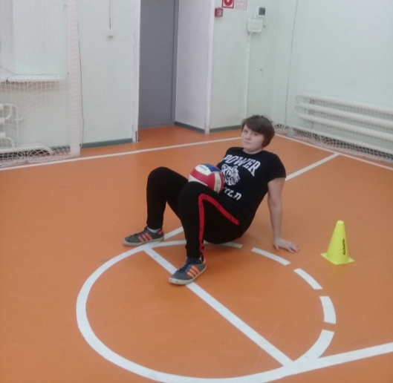
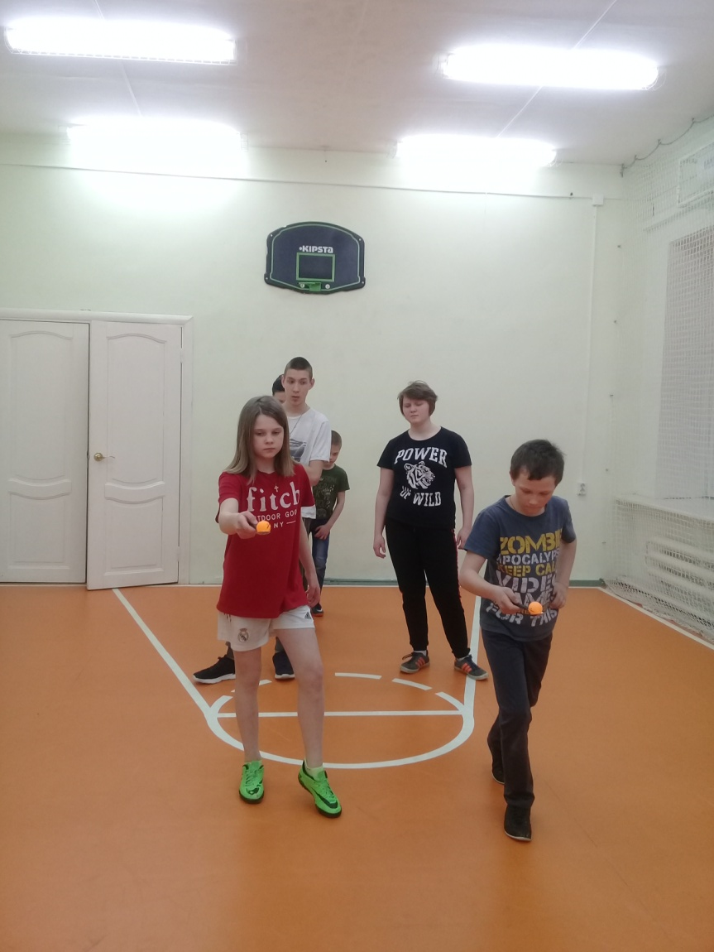
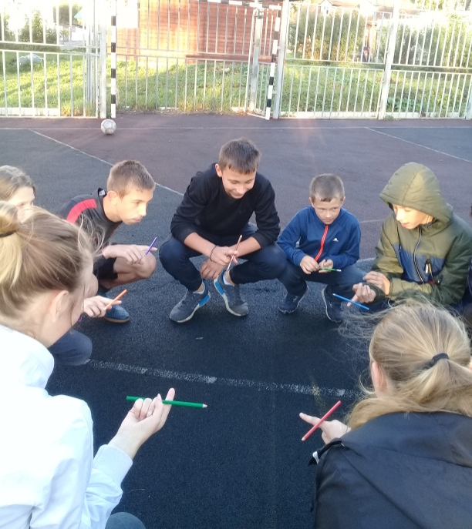
Спортивные часы

Slide 16
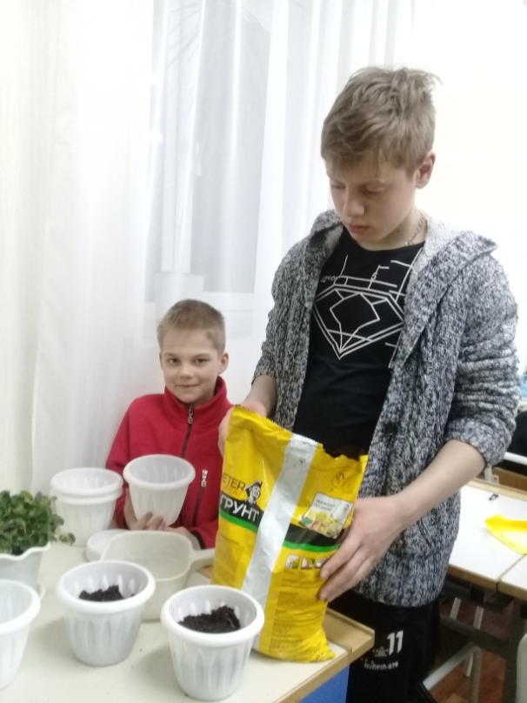
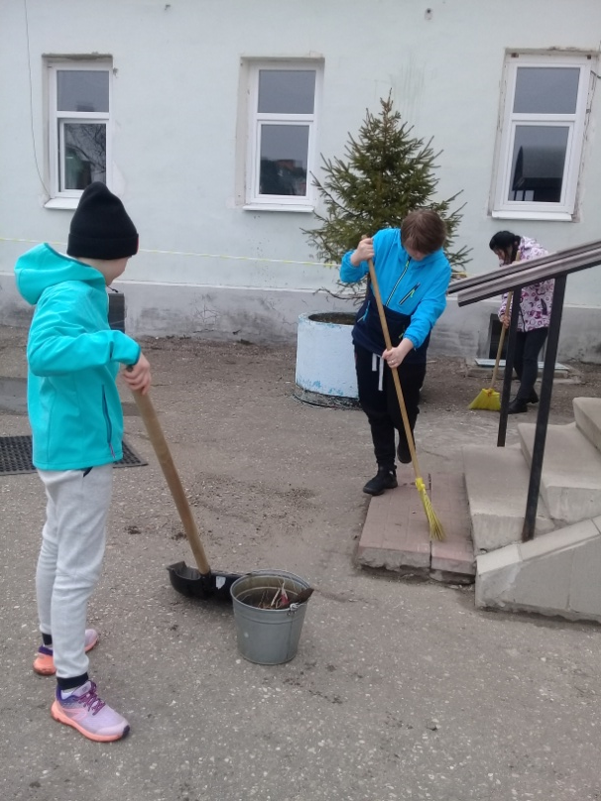
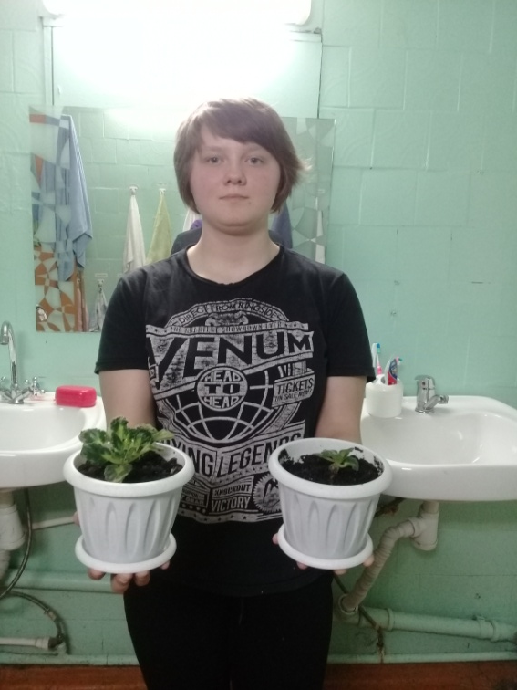
Трудовая деятельность

Slide 17
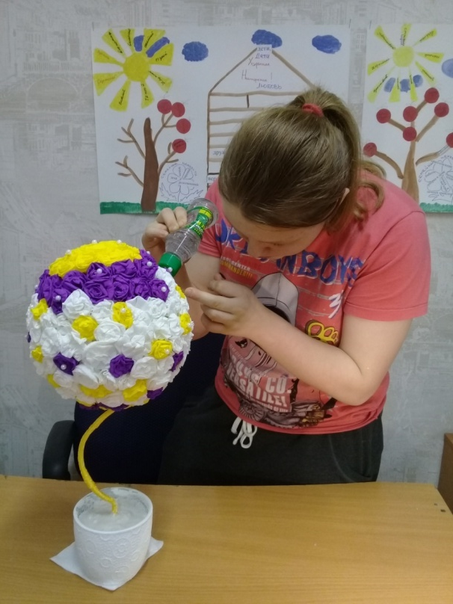
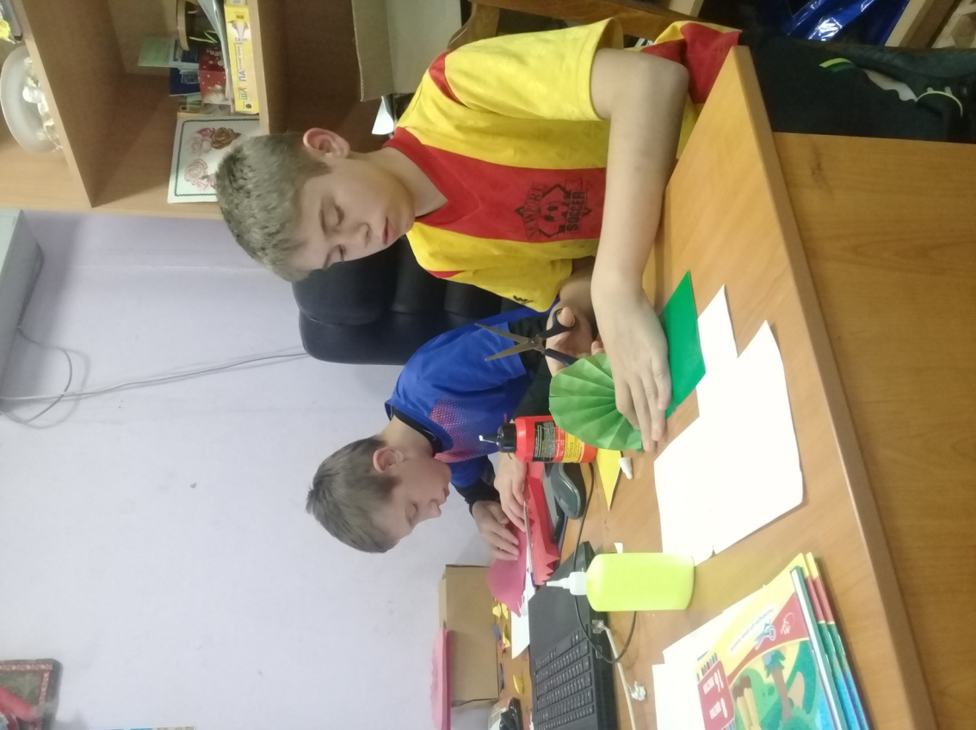
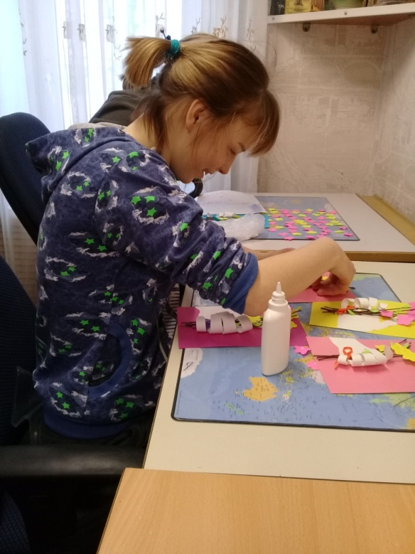
Занятия в творческой студии «Самоделкины»

Slide 18
За чашкой чая

Slide 19
Спасибо за внимание!

